Slide 1
Správní právo IV Nové stavební právo I. úvod do nové právní úpravy
Mgr. František Korbel, Ph.D.

Slide 2
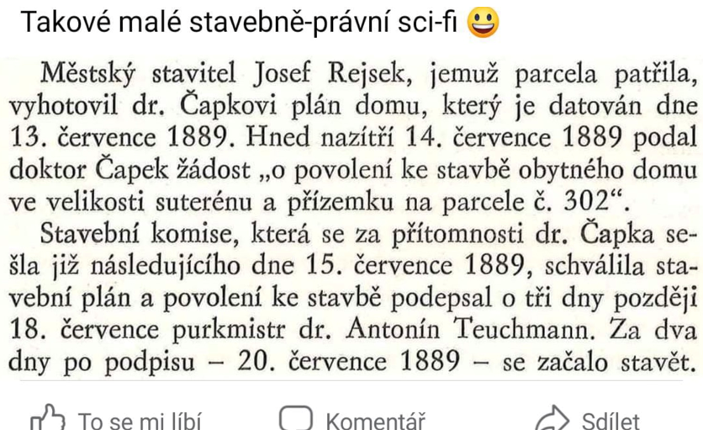
→ Dokonalý příklad institucionální i procesní integrace

Slide 3
Vývoj stavebního práva 1186 – 1949
stavební řády pro velká města i venkov.
zákon č. 40/1886 čes. z. z. (Českého zemského zákoníku), o stavebním řádě pro hl. m. Prahu (platil i pro Plzeň a Č. Budějovice)
pro ostatní obce zákon č. 5/1889 čes. z. z., jímžto se vydává stavební řád pro království České, vyjímajíc obce, pro které platí stavební řád č. 40/1886 čes. z. z. (český stavební řád).
úprava základních institutů a pravidel plánování (plány polohy), provádění staveb, povolování užívání staveb, stavebních poplatků, podmínek pro stavby, hmoty a materiály, organizace veřejné správy, dozoru a správního trestání.

Slide 4
Vývoj stavebního práva 1949 – 2006
zákon č. 280/1949 Sb., o územním plánování a výstavbě obcí – poprvé se objevuje pojem „územní plánování“
zákon č. 84/1958 Sb., o územním plánování – zavádí se územní rozhodování a odděluje se územní plánování od povolování staveb
zákon č. 87/1958 Sb., o stavebním řádu – povolování staveb – stavební povolení
zákon č. 50/1976 Sb., o územním plánování a stavebním řádu (stavební zákon) – opět spojeno územní plánová a povolování staveb do jednoho předpisu

Slide 5
„Starý“ stavební zákon
zákon č. 183/2006 Sb., o územním plánování a stavebním řádu (stavební zákon)
ČÁST PRVNÍ ÚVODNÍ USTANOVENÍ (§ 1-3)
ČÁST DRUHÁ VÝKON VEŘEJNÉ SPRÁVY (§ 4-17)
ČÁST TŘETÍ ÚZEMNÍ PLÁNOVÁNÍ (§ 18-102)
ČÁST ČTVRTÁ STAVEBNÍ ŘÁD (§ 103-157)
ČÁST PÁTÁ SPOLEČNÁ USTANOVENÍ (§ 158-184i)
ČÁST ŠESTÁ PŘECHODNÁ A ZÁVĚREČNÁ USTANOVENÍ (§ 185-197)
ČÁST SEDMÁ ÚČINNOST (§ 198)
+ zvláštní zákony zakládající kompetence DOSSů

Slide 6
„Staré“ vyhlášky
§ 169/1 SZ 2006: povinnost respektovat obecné požadavky na výstavbu [§ 2 odst. 2 písm. e)] stanovené prováděcími právními předpisy.
územní požadavky → vyhl. MMR č. 501/2006 Sb., o obecných požadavcích na využívání území
technické požadavky na stavby → vyhl. MMR č. 268/2009 Sb., o technických požadavcích na stavby („OTP”)
bezbariérové požadavky → vyhl. MMR č. 398/2009 Sb., o techn. požadavcích zabezpečujících bezbariérové užívání staveb
v Praze nařízení Rady HMP 10/2016 Sb., Pražské stavební předpisy
resortní vyhlášky MZe, MPO, MD, ČBU, MSp…

Slide 7
Hlavní systémové problémy stavebního práva
Nejednotnost, složitost a „atomizace“ veřejného stavebního práva mezi obrovské množství obecných, speciálních a jiných stavebních úřadů a více než 40 dotčených orgánů („DOSS“) se samostatnými přezkumy podkladových aktů
Systémová podjatost
Roztříštěná odpovědnost
Instanční i kompetenční „ping-pong“
Vady návrhů a projektů
Účelové obstrukce účastníků řízení
Enormní právní nejistota, neustálé novely, rušení územních plánů
156. místo z 190 zemí žebříčku WB Doing Business 2018

Slide 9
Kvalita rozhodování
Ombudsman: 88 % šetření končí zjištěním pochybení na straně stavebního úřadu. Pouze 1-2 případy z deseti jsou v pořádku a postupu stavebního úřadu nelze nic vytknout. Lze to přičítat složitosti řízení…
https://www.ochrance.cz/aktualne/tiskove-zpravy-2016/stavebni-urady-jednaji-dlouho-a-nejsou-dostatecne-akcni/
MVČR: Analýzou údajů o práci stavebních úřadů byla odhalena relativně vysoká míra úspěšně uplatněných opravných prostředků. Ta pro rok 2017 dosáhla 43 %...
https://www.mvcr.cz/soubor/vyrocni-zprava-o-stavu-verejne-spravy-v-cr-v-r-2017.aspx
Nedostatek koordinace a ochrany „měkkých“ veřejných zájmů (veřejný prostor, kvalita vystavěného prostředí…)

Slide 10
Usnesení vlády z 24. června 2019 č. 448
Schvaluje věcný záměr nového stavebního zákona a ukládá:
MMR, MSp, MPO, MŽP, MD, MZe, MZdr, MK a MV:
zanalyzovat právní předpisy s cílem redukce administrativní zátěže,
→ výsledek θ
navrhnout konkrétní úpravy právních předpisů za účelem maximální integrace dotčených orgánů do soustavy státní stavební správy
→ výsledek nový stavební zákon (původní návrh)

Slide 11
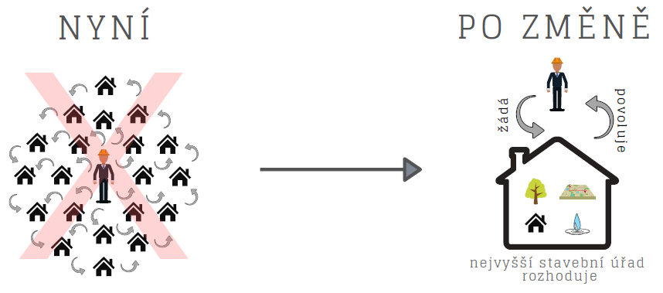
Původní podstata rekodifikace = integrace povolovacích agend
1 úřad – 1 řízení – 1 razítko = zjednodušení, sjednocení, zrychlení a zlepšení (!) výkonu státní stavební správy

Slide 12
Institucionální reforma v původním NSZ 283/2021 Sb.
Vynětí stavebních úřadů z přenesené působnosti územních samospráv – řešení systémové podjatosti a RS NSS z 20.11.2012, 1 As 89/2012, které nevyřešila ani novela SpŘ č. 176/2018 Sb., a vytvoření nové soustavy státní stavební správy
Integrace agend stavebních úřadů a DOSSů
Nejvyšší stavební úřad v Ostravě, Specializovaný a odvolací stavební úřad v Praze s územními pracovišti v krajských městech a krajské stavební úřady s územními pracovišti v ORP
Hlavní politicky sporný bod celého zákona → bylo opuštěno po volbách ještě před nabytím účinnosti velkou věcnou novelou č. 152/2023 Sb. → návrat k přenesené působnosti na úřadech obcí a krajů

Slide 13
Státní správa = agenda státu
Usnesení Ústavního soudu ze dne ze dne 27. 6. 2011, sp. zn. IV. ÚS 276/11:
Stanoví-li zákon, že obec vykonává určitou agendu pro stát v přenesené působnosti, je sice její povinností tak činit, ale zároveň na její výkon nemá obec právní nárok ani nevzniká žádné legitimní očekávání ze strany obce, že tomu tak bude i v budoucnu.
Je věcí státu a jeho důvěry v profesionalitu obcí, zda a v jakém rozsahu na obce přenese oprávnění a současně povinnost obstarávat jeho vlastní záležitosti.
Plná státní správa: např. katastr (ČÚZK), daně (GFŘ, OFŘ, FS), hasiči (HZS/MV), hygiena (KHS/MZdr, energie (EI/MPO) atd.
Přenesená působnost státní správy na obcích a krajích: např. stavební úřad, územní plánování, životní prostředí, památková péče, živnosti…

Slide 14
Význam ne/integrace dotčených orgánů státní správy
Pokud dochází k plné institucionální integraci DOSSu do SÚ:
zaniká existence, řízení i samostatný akt DOSSu
specialisté z DOSSu přejdou na SÚ a vytvoří tam složková oddělení
daný veřejný zájem posuzuje přímo SÚ v jediném řízení
výsledek se projeví přímo v integrovaném rozhodnutí SÚ
přezkoumává se pouze integrované rozhodnutí SÚ
vzor IPPC (zákon č. 76/2002 Sb., o integrované prevenci)
Pokud nedochází k institucionální integraci:
zůstává zachována působnost DOSSu, který vydává samostatně svůj akt podle části čtvrté SpŘ (závazné stanovisko nebo vyjádření)
akt DOSSu se stává podkladem pro rozhodnutí SÚ
akt DOSSu podléhá samostatným přezkumům
14

Slide 15
Snaha o výslednou kvalitu a integrovaný, celostní přístup
§ 1 odst. 3: Účelem stavebního zákona je zajistit:
integrovanou ochranu veřejných zájmů
vytvářet podmínky pro udržitelný rozvoj území a
zvyšování kvality vystavěného prostředí, architektury a stavební kultury.
§ 136a: Politika architektury a stavební kultury → kritérium pro rozhodování
§ 143/1: Stavby se umisťují též s ohledem na charakter … hodnotu území a kvalitu vystavěného prostředí
§ 193 odst. 1: Stavební úřad posuzuje, zda je záměr v souladu s … a) - f) … které hodnotí a poměřuje ve vzájemných souvislostech

Slide 16
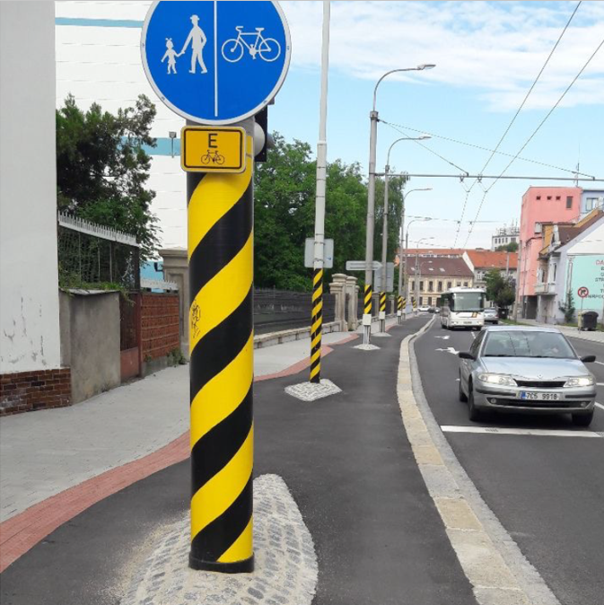
Jednotlivé veřejné zájmy mohou být v protikladu.
Chybějící mechanismy pro vyvažování veřejných zájmů vedou ke ztrátě kvality…
Všechny úřady souhlasily, vše bylo splněno, ale…
16

Slide 18
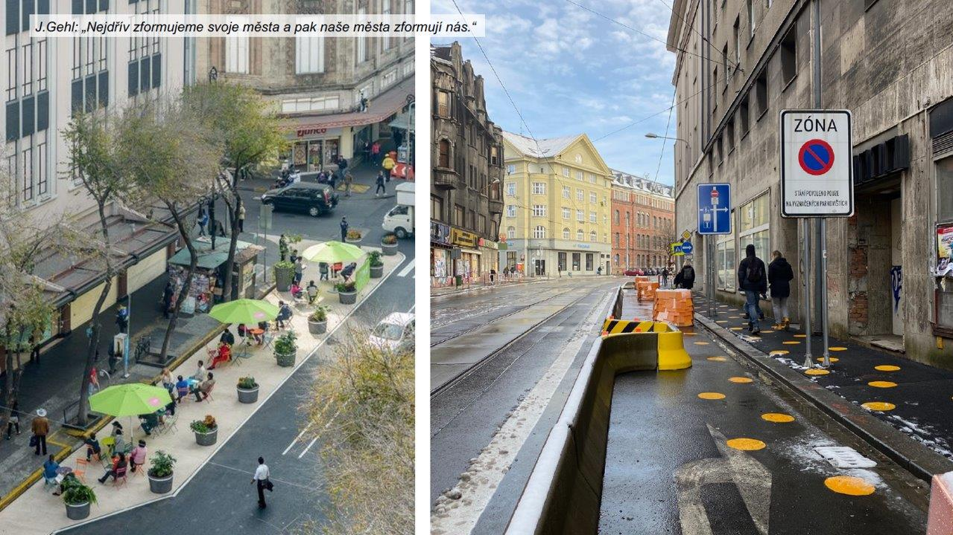
Obrázky a slajdy č. 24-31 MAPPA OSTRAVA!!! Děkuji.

Slide 19
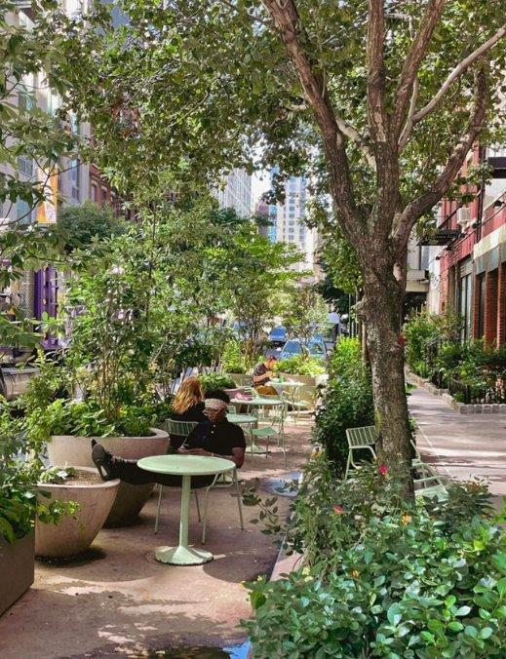
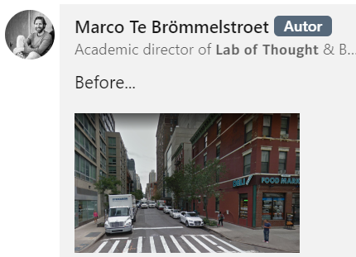
↓ You can use this to park 3 private cars.
Or you can have this! →
#NewYork, 10th Avenue/37th Street
Marco Te Brömmelstroet, LinkedIn

Slide 20
Součinnost úřadů § 18 NSZ
SÚ projednává s DOSSy vyjádření a závazná stanoviska.
SÚ může svolat neveřejné společné jednání s DOSSy.
Je-li to účelné, přizve stavební úřad ke společnému jednání stavebníka a ostatní účastníky řízení. V takovém případě nařídí stavební úřad společné jednání jako ústní jednání.
Nedojde-li postupem podle odstavce 2 k odstranění rozporu mezi SÚ a DOSSy, jakož i mezi DOSSy navzájem, postupuje se podle správního řádu
→ tj. předložení rozporu nadřízeným orgánům dle § 136 a § 133 SpŘ

Slide 21
Procesní integrace § 176 NSZ
Je-li dotčeným orgánem podle jiného právního předpisu tentýž orgán veřejné správy (→ tj. obvykle ORP nebo KÚ), vydá namísto jednotlivých vyjádření koordinované vyjádření a namísto jednotlivých závazných stanovisek koordinované závazné stanovisko („KZS“).
(2) Koordinované vyjádření nebo koordinované závazné stanovisko zahrnuje požadavky na ochranu všech dotčených veřejných zájmů, které orgán veřejné správy hájí podle jiných právních předpisů.
(3) Koordinované závazné stanovisko platí 5 let a nezahrnuje EIA ani JES s EIA (a samozřejmě ani stanoviska jiných orgánů!).

Slide 22
Dotčené orgány – příklady
ÚPD – plná institucionální integrace, zrušení závazného stanoviska úřadu územního plánování dle § 96b SZ 2006
ZPK – plná institucionální integrace, SÚ sám posuzuje otázky ZPK jako silniční správní úřad (§ 10/4 ZPK)
Požární ochrana – kategorizace staveb (§ 39) – částečná institucionální integrace do SÚ pro kat. 0 a I, a samostatná kompetence ZS HZS ČR pro II a III (dle požárního rizika)
Památková péče – samostatná kompetence orgánu státní památkové péče („velcí památkáři“) + vyjádření NPÚ („malí památkáři“) a zároveň procesní integrace do KZS
22

Slide 23
Dotčené orgány – příklady
Hospodaření energií – vyjádření Státní energetické inspekce
Ochrana veřejného zdraví (hygiena) – závazné stanovisko orgánu ochrany veřejného zdraví – krajské hygienické stanice
ZOPK, ZPF, ochrana vod, ovzduší, lesy, odpady ad. – jednotné environmentální stanovisko (JES) a zároveň procesní integrace do KZS
23

Slide 24
Jednotné environmentální stanovisko („JES“)
Zcela nový zákon č. 148/2023 Sb. s doprovodnými novelami
Aplikuje se na všechny záměry dle StavZ a EIA, kromě chráněných území, a nikoli na záměry dle jiných zákonů (např. těžební)
Příslušný orgán ochrany přírody jako dotčený orgán osloví v případě potřeby další dotčené orgány a požádá je o vyjádření… (§ 4)
Obdobný režim jako u památkové ochrany, kde je vyjádření NPÚ podkladem pro závazné stanovisko orgánu státní památkové péče
Jen pořádkové lhůty 30+30+30 dnů, bez fikce souhlasu (§ 178/4)

Slide 25
Integrace podkladových aktů v oblasti ŽP

Slide 26
Akty integrované do JES (§ 2/1 JES)
Zákon č. 62/1988 Sb., o geologických pracích
Zákon č. 114/1992 Sb., o ochraně přírody a krajiny
Zákon č. 334/1992 Sb., o ochraně zemědělského půdního fondu
Zákon č. 289/1995 Sb., o lesích
Zákon č. 100/2001 Sb., o posuzování vlivů na životní prostředí
Zákon č. 254/2001 Sb., o vodách
Zákon č. 256/2001 Sb., o pohřebnictví
Zákon č. 201/2012 Sb., o ochraně ovzduší
Zákon č. 224/2015 Sb., o prevenci závažných havárií (IPPC)
Zákon č. 541/2020 Sb., o odpadech

Slide 27
Kdo vydává JES
MŽP: je-li příslušné pro EIA podle přílohy č. 1 zákona o EIA
Krajský úřad (zejména):
je-li příslušný pro EIA podle přílohy č. 1 zákona o EIA
vyžaduje-li záměr výjimku z chráněných živočichů a rostlin (to dnes ale udělují i ORP!) – vzhledem k hojnému výskytu chráněných živočichů lze očekávat nárůst agendy krajských úřadů
ORP: není-li příslušný krajský úřad ani MŽP

Slide 28
Vztah koordinovaného závazného stanoviska, JES a EIA
Koordinované ZS
JES bez EIA
EIA
Koordinované ZS
JES s EIA

Slide 29
(Marná) snaha o urychlení povolování
Lhůta pro rozhodnutí 30 (jednoduché stavby), jinak 60 s možností prodloužit o dalších 30-60 dnů (§ 196) = jako dříve
Fikce souhlasného vyjádření či závazného stanoviska DOSSu (§ 178/3, po vzoru § 4/9 StavZ 2006) : „nevydá-li ve lhůtě… považuje se za souhlasné a bez podmínek”
Formulačně mírně jiné řešení obsahuje liniový zákon (§ 2 odst. 7 z.č. 416/2009 Sb.): „…platí, že rozhodnutí není podmíněno tímto závazným stanoviskem a k případnému později vydanému závaznému stanovisku se nepřihlíží.”
Fikce nevzniká u stanoviska EIA a vybraných stanovisek vydávaných podle zákona č. 114/1992 Sb., o ochraně přírody a krajiny (zejm. z důvodu ochrany druhů).

Slide 30
Nové závazné stanovisko
§ 179 SZ: „…jestliže nebyly splněny předpoklady pro vydání souhlasného (fiktivního) závazného stanoviska bez podmínek“, vydá nadřízený orgán nové závazné stanovisko, kterým fiktivní ZS zruší
Nové ZS lze vydat do 6 měsíců od právní moci „navazujícího” rozhodnutí (ale i před tím)
Zrušení ZS až po právní moci rozhodnutí stavebního úřadu je důvodem pro obnovu řízení (§ 149/9 SpŘ)

Slide 31
Účast veřejnosti
Doprovodná novela ZOPK k JES vrací ekologické spolky mezi účastníky řízení o povolení záměru (novela § 70 z. č. 114/1992 Sb.) v případech, kdy
povoluje kácení stromů nebo
uděluje výjimka ze zákazů u památných stromů a zvláště chráněných druhů rostlin a živočichů
(což je ale i současný stav, viz NSS 4 As 33/2023 z 23.6.2023)
§ 70/3 ZOPK: Občanské sdružení je oprávněno účastnit se řízení podle „tohoto zákona“ (ZOPK), nebo řízení podle jiného právního předpisu (StavZ), pokud se v něm rozhoduje na základě JES vydávaného namísto povolení kácení dřevin podle § 8/1 nebo výjimky ze zákazů u památných stromů a zvláště chráněných druhů rostlin a živočichů podle § 56 ZOPK.

Slide 32
Co je veřejné stavební právo? Nový zákon č. 283/2021 Sb.
ČÁST PRVNÍ – ÚVODNÍ USTANOVENÍ (§ 1 - § 14) – zásady, definice
ČÁST DRUHÁ – ORGANIZACE A VÝKON VEŘEJNÉ SPRÁVY (§ 15 - § 37)
ČÁST TŘETÍ – ÚZEMNÍ PLÁNOVÁNÍ (§ 38 - § 136a)
ČÁST ČTVRTÁ – STAVEBNÍ PRÁVO HMOTNÉ (§ 137 - § 169)
ČÁST PÁTÁ – VYVLASTNĚNÍ (§ 170)
ČÁST ŠESTÁ – STAVEBNÍ ŘÁD (§ 171 - § 266)
ČÁST SEDMÁ – INFORMAČNÍ SYSTÉMY VEŘEJNÉ SPRÁVY (§ 267 - § 275)
ČÁST OSMÁ – VÝKON ČINNOSTI AUTORIZOVANÝCH INSPEKTORŮ (§ 276 - § 286)
ČÁST DEVÁTÁ – KONTROLA A OPATŘENÍ K NÁPRAVĚ (§ 287 - § 300)
ČÁST DESÁTÁ – PŘESTUPKY (§ 301 - § 304)
ČÁST JEDENÁCTÁ – SOUDNÍ PŘEZKUM (§ 305 - § 310)
ČÁST DVANÁCTÁ – USTANOVENÍ SPOLEČNÁ, PŘECHODNÁ A ZÁVĚREČNÁ (§ 311 - § 334a)
ČÁST TŘINÁCTÁ – ÚČINNOST (§ 335)

Slide 33
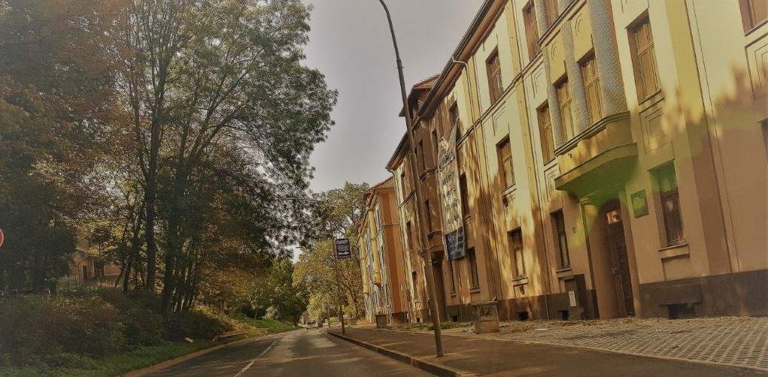
Co je stavební hmotné právo?
Soubor zákonných požadavků na výstavbu, např. viz spor o definici obytné místnosti v § 13 písm. l): obytnou místností se rozumí část bytu, která je určena k bydlení, splňuje požadavky na bydlení z hlediska … přímého denního osvětlení

Slide 34
Ve skutečnosti jde o spor o liberalizaci. Lze / nelze mít vanu jen v obýváku?
§ 10/6 OTP: Každý byt musí mít alespoň jednu koupelnu…

Slide 35
Cíle reformy hmotného práva
Věcný záměr NSZ (usnesení vlády z 24. června 2019 č. 448)
zjednodušení a zpřehlednění ideálně do 1 předpisu
dodržení vysoké úrovně ochrany všech veřejných zájmů
liberalizace v oblasti individuální volby a technických požadavků
poměřování zájmů s důrazem na celek
posílení úpravy hmotného práva na zákonné úrovni
modernizace a inspirace Pražskými stavebními předpisy
hustota a ekonomika měst (120 osob/ha)

Slide 36
Stavební právo hmotné v NSZ
Samostatná část čtvrtá zákona (§ 137 – 169)
Hlava I – Požadavky na výstavbu
Požadavky na vymezování pozemků
Požadavky na umísťování staveb
Technické požadavky na stavby
Výjimky – pro povolování i ÚPD
Hlava II – Požadavky na výrobky pro stavby
Hlava III – Systém stavebně technické prevence
Hlava IV – Činnosti ve výstavbě
Hlava V - Povinnosti osob při přípravě, provádění, užívání a odstraňování staveb

Slide 37
Dostupnost a přístupnost veřejných prostranství § 141
(2) Uspořádání veřejných prostranství musí zajistit
dostupnost a obsluhu území a
jeho prostupnost pro užití chodci a
podle možností též bezmotorovou dopravou.
(3) Chodníky, nástupiště veřejné dopravy, úrovňové i mimoúrovňové přechody, chodníky v sadech i parcích a ostatní pochozí plochy jako součást veřejných prostranství musí splňovat požadavky na přístupnost.
→ bližší podrobnosti stanoví prováděcí předpis

Slide 38
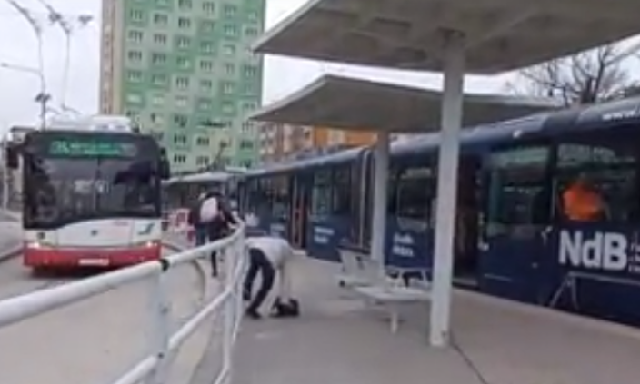
Nově opravené Mendlovo náměstí vzbudilo rozruch… Zábradlí rozčílilo cestující…. Tragédie, říká architekt… video: iDNES.tv 15. 2. 2023
Tohle je celé strašně špatně…. vzniká další nepřátelský prostor pro lidi, kritizuje zastupitelka
Rozhořčený je architekt: Výsledek je tragédie. Zábradlí tam jednoznačně nemá být. Celý prostor jsme navrhli jako maximálně transparentní, aby se lidé mohli pohybovat všemi možnými směry a dopravní uzel sloužil bez bariér…
(Chybík-Krištof)

Slide 39
Uliční prostranství § 142
(1) Uliční prostranství tvoří část veřejného prostranství a vytváří základní síť obsluhy a prostupnosti území; je vymezeno zejména uličními čarami.
(2) Pozemky tvořící uliční prostranství se vymezují tak, aby svými vlastnostmi, zejména svou šířkou, umožňovaly předpokládané využití v souladu s charakterem území.

Slide 40
Zóna setkávání, resp. sdílená zóna
Nový dopravně-urbanistický model smíšeného bezbariérového sdílení veřejného prostoru měst
Vzor v západní Evropě (Shared Space, Begegnungszone)
Vhodný pro významné městské třídy, náměstí, přednádražní prostory, kolem škol, veřejných budov apod.
Podporuje kvalitu veřejného prostoru, bezpečnost i lokální ekonomiku měst
Odstraňuje regulace, značení a oddělování účastníků provozu
Aktuálně schválen v novele zákona o provozu na pozemních komunikacích č. 271/2023 Sb.
Je využitelný od 1.1.2024
Podrobnosti http://www.vojtechnovotny.cz/index.php/zona-setkavani/

Slide 41
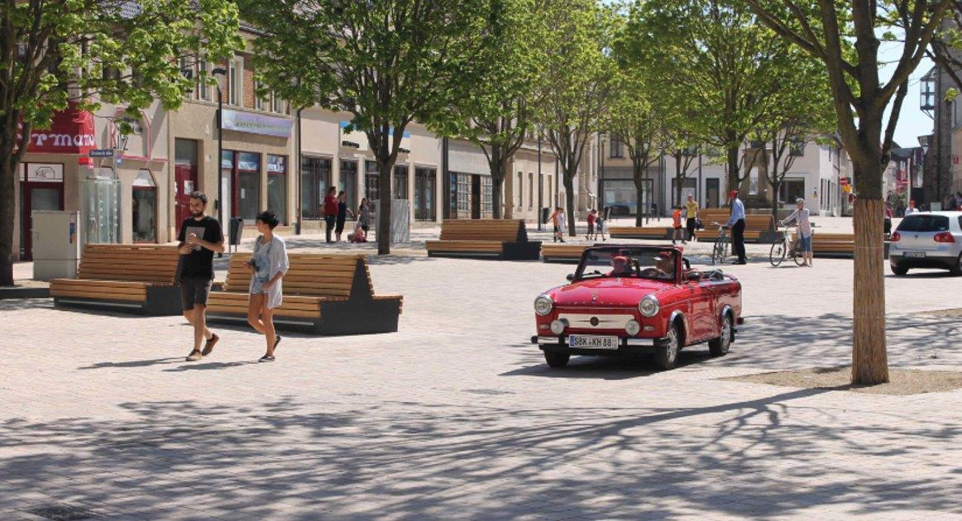

Slide 42
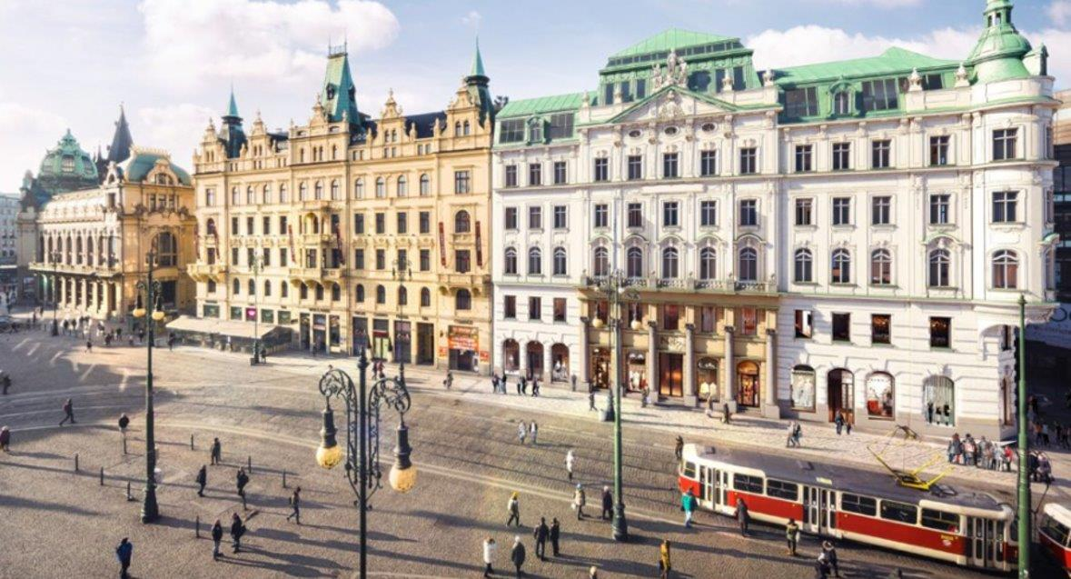

Slide 43
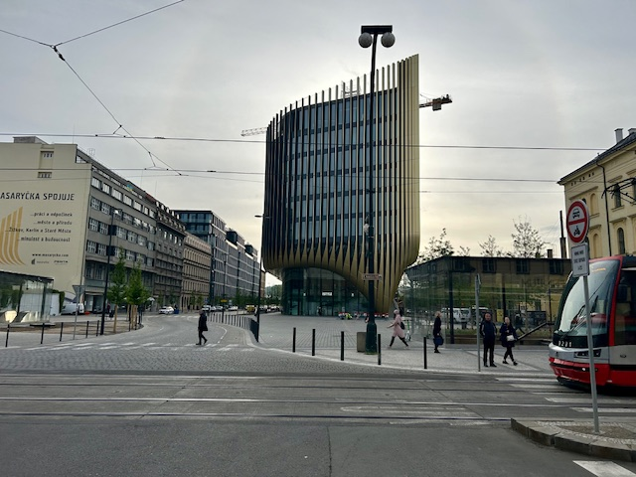
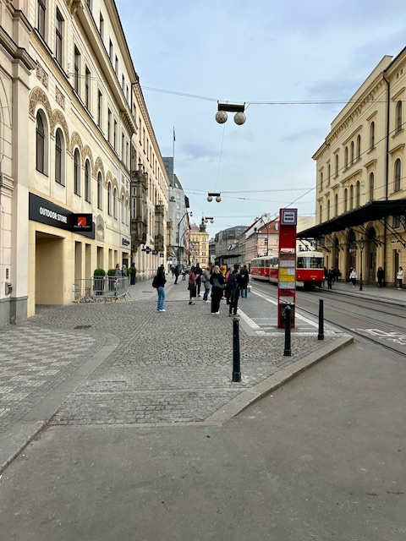

Slide 44
Sdílená zóna – nový § 39b ZPPK (361/2000 Sb.)
(1) Sdílená zóna je zastavěná oblast, jejíž začátek je označen dopravní značkou „Sdílená zóna“ a konec je označen dopravní značkou „Konec sdílené zóny“, a je určena k užívání všemi účastníky silničního provozu.
(2) Ve sdílené zóně musí účastníci provozu na pozemních komunikacích dbát zvýšené ohleduplnosti vůči ostatním účastníkům provozu, které nesmí ohrozit. Řidiče tramvaje nesmí ostatní účastníci provozu na pozemních komunikacích ani omezit a tramvaj má vždy přednost v jízdě.
(3) Ve sdílené zóně smějí chodci a cyklisté užívat pozemní komunikaci v celé její šířce. Přijíždí-li vozidlo s právem přednostní jízdy, chodci musí neprodleně uvolnit prostor pro projetí tohoto vozidla.
(4) Ve sdílené zóně smí řidič jet rychlostí nejvýše 20 km/h. Stání motorových vozidel je dovoleno jen na místech označených jako parkoviště. Stání jízdních kol a jiných nemotorových vozidel je dovoleno jen na místech k tomu určených.

Slide 46
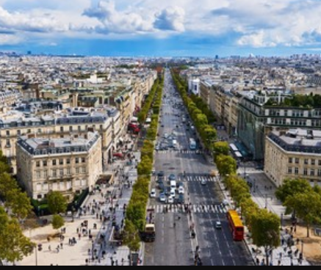
Výsadbový pás § 142
(3) Je-li to technicky možné a není-li to v rozporu s charakterem území, vymezují se v nově zakládaných uličních prostranstvích a při celkových stavebních úpravách stávajících uličních prostranstvích pozemky tvořící výsadbový pás pro stromy nebo jinou veřejnou zeleň.
Institut plánování a rozvoje hl. m. Prahy: Městský standard pro plánování, výsadbu a péči o uliční stromořadí jako významného prvku modrozelené infrastruktury pro adaptaci na změnu klimatu, 10/2021

Slide 48
Technické požadavky § 145 – 151
Zakotvení zákonného podkladu pro rozvedení v prováděcím předpise:
a) mechanická odolnost a stabilita,
b) požární bezpečnost,
c) ochrana zdraví,
d) ochrana životního prostředí,
e) bezpečnost a přístupnost při užívání, provozu a údržbě,
f) úspora energie,
g) udržitelné využívání přírodních zdrojů

Slide 49
Prováděcí a městské stavební předpisy (§ 152 + § 333)
Prováděcí právní předpis stanoví podrobné požadavky na vymezování pozemků, požadavky na umisťování staveb a technické požadavky na stavby.
Územní samosprávné celky, které jsou k tomu tímto zákonem zmocněny (Praha, Brno, Ostrava), mohou s výjimkou požadavků na výstavbu staveb dálnic, silnic, drah a civilních leteckých staveb stanovit prováděcím právním předpisem podrobné požadavky na vymezování pozemků, požadavky na umisťování staveb a technické požadavky na stavby s výjimkou požadavků na stavby technické infrastruktury odchylně od prováděcího právního předpisu podle odstavce 1.
Prováděcí právní předpis podle odstavce 1 nebo jeho jednotlivá ustanovení se použijí, nestanoví-li prováděcí právní předpis podle odstavce 2 jinak. → subsidiarita

Slide 50
Prováděcí právní předpisy ke StavZ
Vyhláška č. 130/2024 Sb., o stanovení obecních stavebních úřadů
Vyhláška č. 131/2024 Sb., o dokumentaci staveb (+ vyhláška č. 227/2024 Sb., o rozsahu a obsahu projektové dokumentace staveb dopravní infrastruktury a vyhláška č. 583/2020 Sb., kterou se stanoví podrobnosti obsahu dokumentace pro společné povolení staveb dopravní infrastruktury)
Vyhláška č. 146/2024 Sb., o požadavcích na výstavbu
Vyhláška č. 149/2024 Sb., o provedení některých ust. SZ (formuláře a vzory)
Vyhláška č. 157/2024 Sb., o územně analytických podkladech, územně plánovací dokumentaci a jednotném standardu
Vyhláška č. 190/2024 Sb., o podrobnostech inf. systémů stavební správy
Městské (Pražské 12/2024 a Brněnské č. 14/2024) stavební předpisy

Slide 51
Rozdělení staveb

Slide 52
Drobné stavby
příloha 1 NSZ
nevyžadují povolení SÚ, pouze povinnost aplikace hmotného práva
jde o dosavadní stavby dle § 103 SZ 183/2006, které nevyžadují stavební povolení ani ohlášení + v rámci liberalizace některé další, např.:
stavba do 25 40 m² zastavěné plochy a do 5 m výšky s nejvýše 1 NP, podsklepená nejvýše do hloubky 3 m na pozemku rodinného domu nebo stavby pro rodinnou rekreaci, která souvisí s bydlením nebo rodinnou rekreací, a nejde o stavbu pro podnikatelskou činnost, která je umisťována v odstupové vzdálenosti od hranic pozemků nejméně 2 m a plocha části pozemku schopného vsakovat dešťové vody po jejím umístění bude nejméně 50 % z celkové plochy pozemku rodinného domu nebo stavby pro rodinnou rekreaci
lze provádět i odstraňovat svépomocí (§ 159/2,3), s výjimkou staveb pro bydlení, kulturních památek a staveb obsahujících azbest

Slide 53
Jednoduché stavby
příloha 2 NSZ
vyžadují povolení SÚ, ale dokumentaci některých z nich nemusí zpracovat projektant, ale i SŠ s maturitou a 3 roky praxe,
jde o dosavadní stavby tzv. na „ohlášku“ dle § 104 SZ 183/2006 + v rámci liberalizace některé další, např.: oplocení do 2 m výšky, dobíjecí stanice nad 2 x 20 kW, stavby OZE 50-100 kW ad.
lze provádět i odstraňovat svépomocí (§ 159/2,3), s výjimkou staveb pro bydlení, kulturních památek a staveb obsahujících azbest
nemusí být veden stavební deník, postačí jednoduchý záznam o stavbě
některé nevyžadují kolaudaci (§ 230/2)
SÚ o nich rozhodne do 30 dnů (§ 196/1/a)

Slide 54
Vyhrazené stavby
příloha 3 NSZ
Jde např. o dálnice, dráhy, letecké stavby, vodní nádrže nad 1 mil. m3 nebo 10 m vzdutí, stavby přenosové a přepravní soustavy, výrobny elektřiny nad 100 MW, produktovody, jaderné stavby, stavby pro výbušniny a dobývání ložisek
řízení o nich vede v 1. stupni DESÚ
při provádění je stavebník povinen vždy zajistit dozor autorizovaného projektanta (§ 161/3)

Slide 55
Děkuji Vám za pozornost!
Mgr. František Korbel, Ph.D.

